Slide 1
Познай себя!
Педагог-психолог Н. А. Кунина
ГБПОУ МО «Орехово-Зуевский техникум»

Slide 2
Воля-
Сознательное регулирование своего поведения и деятельности, умение преодолевать внутренние и внешние трудности

Slide 3
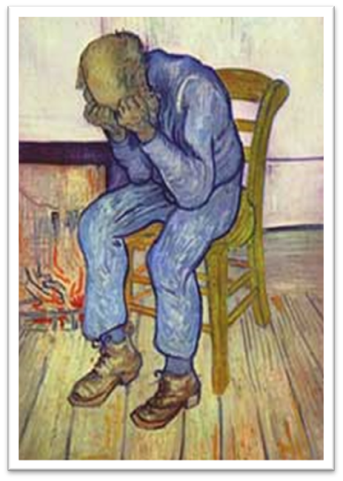
Задачей воли является
-управление поведением
-саморегуляция активности

Slide 4
Основные волевые качетсва
Целеустремленность
Самостоятельность
Решительность
Импульсивность
Энергичность
Настойчивость
Организованность
Дисциплинированность
Самоконтроль

Slide 5
Целеустремленность - это сознательная и активная направленность личности на определенный результат деятельности.

Slide 6
Самостоятельность - это сознательная и активная установка личности не поддаваться влиянию различных факторов, критически оценивать советы и предложения других лиц, действовать на основе своих взглядов и убеждений.

Slide 7
Решительность - свойство личности, проявляющееся в ее умении принимать и претворять в жизнь быстрые, обоснованные и твердые решения.

Slide 8
Энергичность - это качество личности, связанное с концентрацией всех ее сил для достижения поставленной цели.

Slide 9
Настойчивость - это качество личности, проявляющееся в умении мобилизовать свои силы для постоянной и длительной борьбы с трудностями, преследуя поставленные перед собой цели.

Slide 10
Организованность - качество личности, проявляющееся в способности разумно планировать и упорядочивать ход всей своей деятельности.

Slide 11
Дисциплинированность - это качество личности, проявляющееся в сознательном подчинении своего поведения общепринятым нормам, установленному порядку, требованиям ведения дела.

Slide 12
Самоконтроль - это качество личности, выражающееся в умении контролировать свои действия, подчинять свое поведение решению сознательно поставленных задач.

Slide 13
Волевой ли вы человек? За каж­дый ответ «да» поставьте 2 балла, за ответ «не знаю» — 1 балл, за ответ «нет» — 0.
1. Способны ли вы, если надо, встать утром с постели, как бы рано это ни было?
2. Каждое ли утро вы делаете зарядку?
3. Стремитесь ли вы соблюдать режим дня?
4. Как бы вам ни мешали, можете ли вы на занятиях не отвле­каться и делать то, что требуется?
5. Осуждаете ли вы, хотя бы про себя, тех, кто опаздывает или пропускает занятия и мешает на них другим?
6. Всегда ли вы выполняете домашние задания, пусть даже не самостоятельно?
7. Выполняете ли поручение, которое вам не совсем приятно?
8. Читаете ли вы дополнительно рекомендованную литературу, если это делать не обязательно?
9. Способны ли вы без напоминаний принимать лечение по предписанию врача?
10. Попав в конфликтную ситуацию, находясь на грани того, чтобы с кем-то поссориться, можете ли вы этого не сделать?
11. Есть ли такие дни и часы, в которые вы любите заниматься одним и тем же делом?
12. Если вы начали что-то делать, но потом поняли, что это неинтересно, доведете ли начатое до конца?
13. Можете ли отказаться от самой интересной телепередачи или кинофильма, если у вас срочное и важное дело?
14. Всегда ли вы выполняете свои обещания?
15. Регулярно ли вы анализируете свое поведение, поступки и делаете ли из этого определенные выводы?

Slide 14
Обработка результатов
Если от 22 до 33 баллов, — с силой воли все в порядке.
Если от 13 до 21 балла, сила воли развита средне
Если 12 и менее баллов, то с силой воли у вас не все благополучно

Slide 15
Как развить свою силу воли!
Не откладывайте дела на «потом»
Давайте себе обещания и выполняйте их
Начните планировать
Соблюдайте режим дня
Формируйте полезные привычки
Контролируйте стресс
Избегайте соблазнов
Переходите на здоровое питание
Занимайтесь спортом

